Slide 1
L’Impero austriaco
Comprendeva territori che andavano dall’Austria all’Ungheria, al Banato e alla Transilvania, a Slovacchia, Boemia e Moravia, Galizia, Tirolo italiano (Trentino-Alto Adige), Lombardo-Veneto, Trieste, Slovenia, Croazia e la costa dalmata
Monarchia assoluta sovranazionale
Permanenza tuttavia delle «nazioni storiche»: Ungheria, Boemia, Croazia, Polonia

Slide 2
Alcuni gruppi nazionali erano invece spesso subordinati ad un altro gruppo nazionale dominante, che faceva capo ad una «nazione storica»: ad esempio gli slovacchi e i romeni rispetto agli ungheresi
L’Austria, come la Russia, seguiva la logica della «cooptazione delle élites», prime fra tutte quelle nobiliari delle «nazioni storiche»
Socialmente anche l’Impero asburgico era largamente rurale: sistema delle corvées

Slide 3
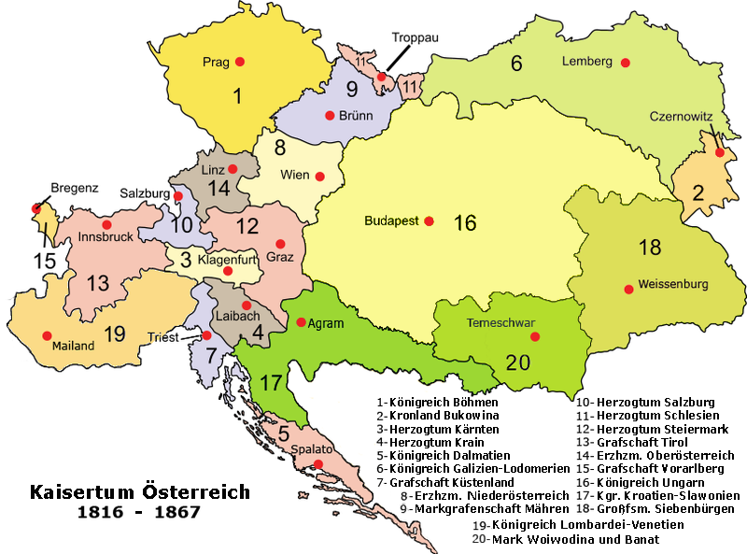
Impero austriaco

Slide 4
L’Impero ottomano
Fra il XIV e il XV secolo l’Impero ottomano, il cui primo nucleo era l’Anatolia, si espanse ai danni dell’Impero romano d’Oriente
Espansione nei Balcani e conquista di Costantinopoli (1453)
Massima espansione territoriale nel XVII secolo e dalla pace di Carlowitz (1699) lenta ritirata

Slide 5
Rivalità fra Impero ottomano e Impero russo: con il trattato di Bucarest (1812) la Russia occupa la Bessarabia
Nel corso del XIX secolo l’Impero ottomano tenta di modernizzarsi, attraverso delle riforme basate sul modello dell’assolutismo illuminato (Tanzimat)
La modernizzazione, che porta ad una centralizzazione burocratica sul modello occidentale, si scontra con la struttura «plurale» dell’Impero, dal punto di vista etnico e religioso
Sistema del millet: comunità religiosa non musulmana, libera di professare la propria fede, riconoscendo l’autorità della Sublime Porta

Slide 6
Rivalità fra Impero ottomano e Impero russo: con il trattato di Bucarest (1812) la Russia occupa la Bessarabia
Nel corso del XIX secolo l’Impero ottomano tenta di modernizzarsi, attraverso delle riforme basate sul modello dell’assolutismo illuminato (Tanzìmat)
La modernizzazione, che porta ad una centralizzazione burocratica sul modello occidentale, si scontra con la struttura «plurale» dell’Impero, dal punto di vista etnico e religioso
Sistema del millet: comunità religiosa non musulmana, libera di professare la propria fede, riconoscendo l’autorità della Sublime Porta

Slide 7
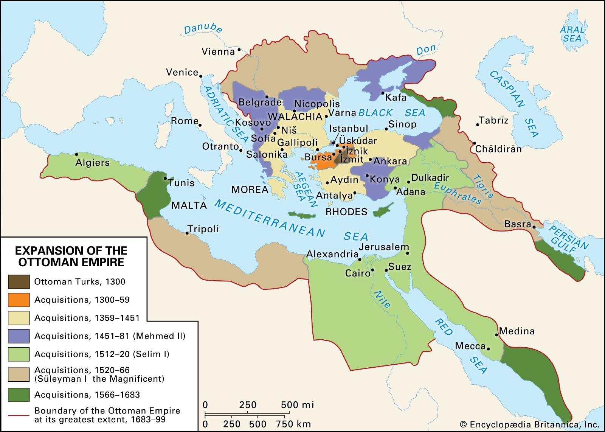
Impero ottomano

Slide 8
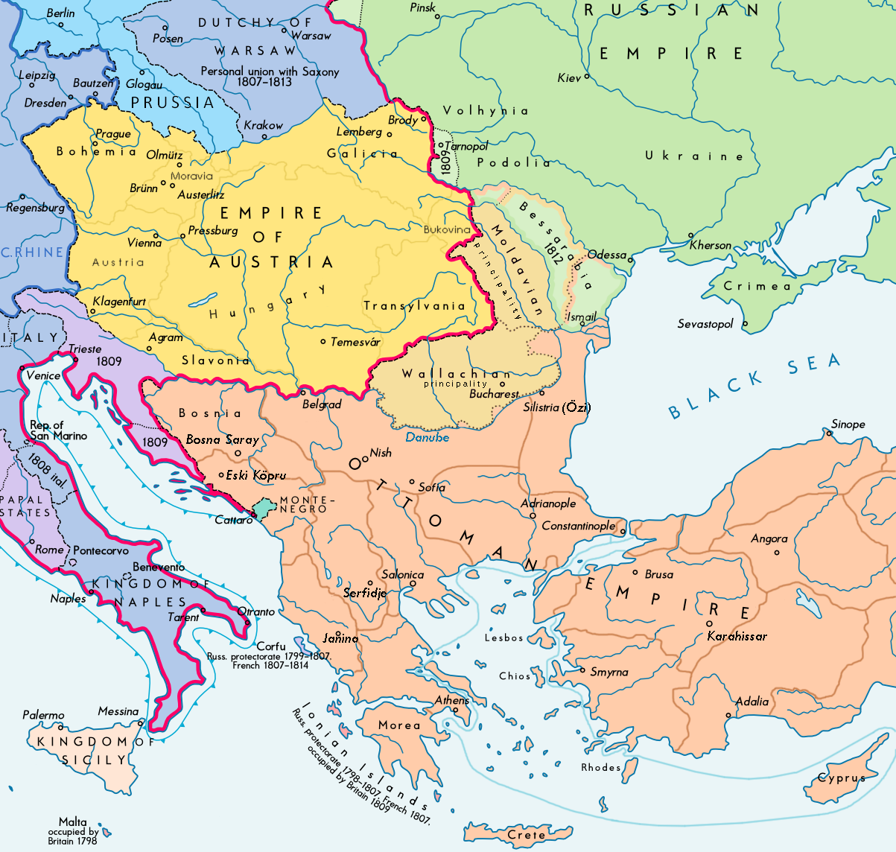
Trattato di Bucarest (1812)

Slide 9
L’indipendenza della Grecia
Nel contesto dei moti risorgimentali europei del 1820-21 si svolge la guerra d’indipendenza greca
Convergenza in senso anti-ottomano fra gli insorti greci di Alexandros Ypsilantis e gli insorti romeni di Tudor Vladimirescu
Interessi contrastanti fra l’élite greco-fanariota (i fanarioti godevano di una situazione privilegiata rappresentando presso la Sublime Porta il millet cristiano-ortodosso) e i contadini romeni
L’Impero ottomano reprime l’insurrezione, anche se la resistenza greca continua nel Peloponneso e sulle isole

Slide 10
Convenzione di Akkerman (1826), firmata da Russia e Impero ottomano: autonomia alla Serbia e protettorato russo su Moldavia e Valacchia
Trattato di Londra del 1827: collaborazione anglo-franco-russa per favorire la creazione di una Grecia autonoma nel quadro dell’Impero ottomano
Ottobre 1827: battaglia di Navarino tra flotta anglo-franco-russa e flotta turco-egiziana con sconfitta ottomana
Settembre 1829: a seguito della guerra russo-turca del 1828-29 i due imperi stipulano il trattato di Adrianopoli, con il riconoscimento da parte ottomana dell’autonomia di Serbia, Valacchia e Moldavia e dell’indipendenza della Grecia
Nel 1832 nasce il regno di Grecia, con Ottone di Baviera (poi di Grecia)

Slide 11
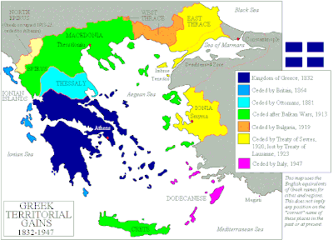
La Grecia dalla proclamazione del regno (1832) al 1947

Slide 12
Il moto decabrista in Russia e la rivoluzione polacca
Numerosi ufficiali russi, entrati in contatto con le idee illuministe e rivoluzionarie durante l’epoca napoleonica, coltivano aspirazioni liberali e costituzionali
Nel dicembre 1825 dopo la morte di Alessandro I, al momento del giuramento del nuovo zar Nicola I, alcuni militari si ribellano ma il tentativo insurrezionale viene facilmente represso
Nicola I avvia una politica repressiva, antiliberale e diretta all’assimilazione delle etnie non russe dell’Impero (russificazione)
Repressione della rivoluzione polacca del 1830-31

Slide 13
Le principali correnti politiche in Europa occidentale nel periodo della Restaurazione
Reazionari: si oppongono a tutto ciò che aveva rappresentato l’Illuminismo e rifiutano la modernità
Conservatori: si oppongono alle idee liberali
Liberali: chiedono l’approvazione di costituzioni che prevedano la divisione dei poteri, la limitazione delle prerogative del sovrano e un allargamento del suffragio ai ceti più abbienti
Socialisti utopisti: condannano le ingiustizie sociali e si ispirano a principi egualitari e umanitari
Blanquismo: necessità di una rivoluzione armata per rovesciare i privilegi di classe e instaurare un sistema comunista (Louis-Auguste Blanqui)

Slide 14
Le rivoluzioni del 1848
Nel febbraio 1848 rivoluzione in Francia sulla base di idee liberali e socialiste
Tra il febbraio e il marzo 1848 rivoluzioni a Budapest, Berlino e Vienna
Assemblee nazionali costituenti si riuniscono a Francoforte, Vienna e Budapest
A Francoforte l’opzione «piccolo tedesca» (gravitante intorno alla Prussia con esclusione dell’Impero asburgico) si scontra con quella «grande tedesca» (inclusione della parte tedesca dell’Impero asburgico)

